Slide 1



Dieses Projekt wurde mit Unterstützung der Europäischen Kommission finanziert. Die Verantwortung für den Inhalt dieser Veröffentlichung
tragen allein die Verfasser_innen; die Kommission haftet nicht für die weitere Verwendung der darin enthaltenen Angaben.

Slide 2


ELEKTROAUTOS
„Sollen nur noch Elektroautos erlaubt sein?“
MULTIDIALOG – Lehrermaterial
Autor_innen:
Victoria Reinsperger, Universität Graz, Österreich
Britta Ehrig, NHL Stenden Hogeschool, Niederlande
Jürgen Ehrenmüller, Westböhmische Universität in Pilsen, Tschechien
Stephan Schicker, Universität Graz, Österreich
Muhammed Akbulut, Universität Graz, Österreich
Sabine Schmölzer-Eibinger, Universität Graz, Österreich

Slide 3
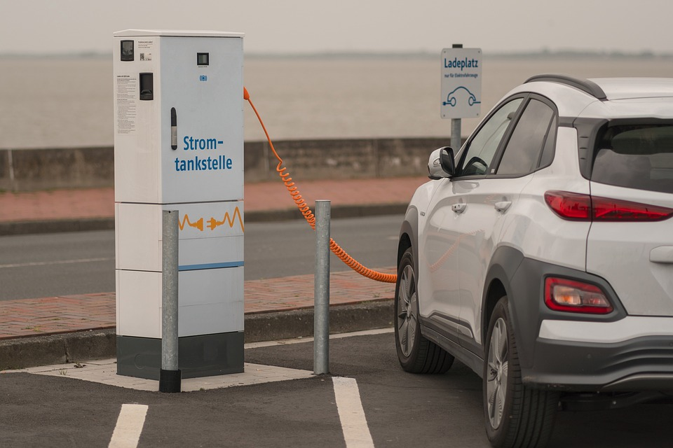
Bildimpuls: Teil 1; A1
Bildquelle: https://pixabay.com/de/photos/ladestation-e-mobilit%c3%a4t-lades%c3%a4ule-5212924/ [26.04.2022].

Slide 4
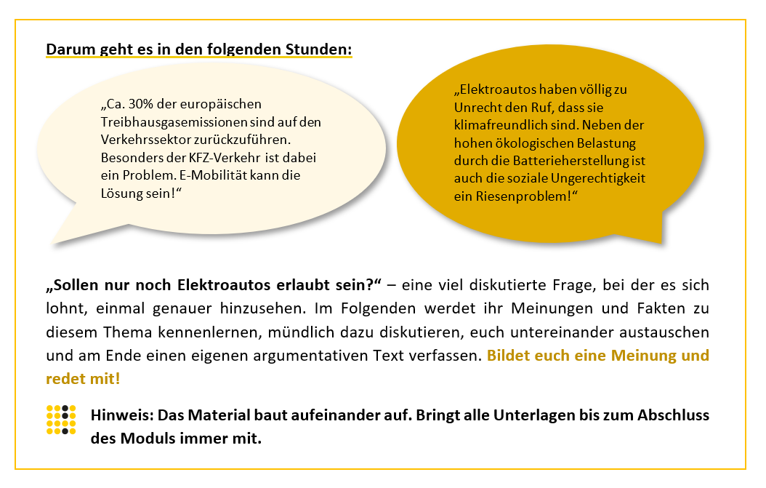

Slide 5
Wie steht deine Rolle dazu?
Tische bitte zurückschieben und eine Reihe in der Mitte der Klasse bilden!

Slide 6
Wie steht deine Rolle dazu?
Stimmt deine Rolle dem Statement zu? → ein Schritt nach vorne
Stimmt deine Rolle dem Statement nicht zu? → ein Schritt nach hinten
stimme nicht zu
stimme zu

Slide 7
Wie steht deine Rolle dazu?
Stimmt deine Rolle dem Statement zu? → ein Schritt nach vorne
Stimmt deine Rolle dem Statement nicht zu? → ein Schritt nach hinten
stimme nicht zu
stimme zu

Slide 8
Wie steht deine Rolle dazu?
Dasselbe passiert bei der nächsten Aussage.

Slide 9
Wie steht deine Rolle dazu?
Dasselbe passiert bei der nächsten Aussage.

Slide 10
Wie steht deine Rolle dazu?
… bis am Ende alle auf unterschiedlichen Positionen im Raum stehen.

Slide 11
Alles klar?
Dann kann es losgehen!

Slide 12
Wie steht deine Rolle dazu?
1. Niedrige Emissionen (CO2, Feinstaub, Stickoxid) beim Autofahren sind mir wichtig.

Slide 13
Wie steht deine Rolle dazu?
2. Ich möchte ein eigenes Auto haben und nicht immer auf Car-Sharing oder öffentliche Verkehrsmittel angewiesen sein.

Slide 14
Wie steht deine Rolle dazu?
3. Die Vorab-Planung von Tank- bzw. Lademöglichkeiten auf längeren Strecken ist für mich in Ordnung.

Slide 15
Wie steht deine Rolle dazu?
4. Die Umweltverträglichkeit eines Autos ist mir wichtiger als der Kaufpreis.

Slide 16
Wie steht deine Rolle dazu?
5. E-Autos haben insgesamt weniger schlechte Auswirkungen auf die Umwelt als Autos mit Verbrennungsmotoren.

Slide 17
Wie steht deine Rolle dazu?
6. Die Produktionsbedingungen von Batterien sind nicht schlechter als die Bedingungen beim Gewinn von Rohöl.

Slide 18
Wie steht deine Rolle dazu?
7. Lokale Überlastungen des Stromnetzes und damit verbundene längere Stromausfälle müssen wir zukünftig in Kauf nehmen.

Slide 19
Wie steht deine Rolle dazu?
8. Durch technische Fortschritte wird E-Mobilität bald noch effizienter und damit auch massentauglich werden.

Slide 20
Wie steht deine Rolle dazu?
9. E-Mobilität ist ein wichtiger Schritt im Kampf gegen die Klimakrise.

Slide 21
Wo stehen deine Rolle und die anderen Rollen jetzt?

